Slide 1
生态环保优质肥料评价方案与技术产品升级
北京中化联合认证有限公司 纪滔
2020.11.10 南京

Slide 2
公司简介
北京中化联合认证有限公司（简称HQC)于2001年由原国家化学工业部中国轮胎产品认证委员会和中国乳胶制品认证委员会改制成立。是经国家认证认可监督管理委员会批准（批准号：CNCA-R-2002-075)、中国认证机构国家认可委员会认可（注册号：CNAS C075-P、 CNAS C075-M)从事认证评价服务工作的国有独资法人实体。
HQC被国家认监委指定为首批CCC认证机构及中国绿色产品认证机构，具有认证培训资质（课程确认号 CCAAWJ-2016-004)，被国家工信部指定为节能诊断服务市场化机构，被农业农村部农产品质量安全中心确定为“全国生态环保优质农业投入品（化工产品）评价技术机构”，承担了中国石化集团易派客电子商务平台技术评价工作，获得了国家高新技术企业称号。
HQC是石油和化工行业唯一具有强制性产品认证资质并同时开展品质、环保、安全、节能、绿色等产品认证，服务认证，质量、环境、职业健康安全、能源等管理体系认证以及绿色评价、供应链评价、温室气体排放核查、课题研究、标准制定、技术推广的综合性认证评价服务机构。也是目前为数不多在职业健康安全体系领域中的12大类（化学品、化学制品及纤维）通过CNAS认可的认证机构。
HQC拥有—支服务理念新、专业能力强、具有扎实专业技术和良好道德素质的专业人员队伍，以专业、真诚、增值的高品质服务，为客户在科学运营、管理提升、品质改进和绿色发展等方面提供持续有效的特色服务，赢得了广大客户的信赖，树立了HQC的品牌形象。

Slide 3
公司主要业务
CCC强制性产品认证
绿色、低碳产品认证、环保生态肥料认证、服务认证
质量、环境、职业健康安全、能源等管理体系认证
认证业务
绿色制造体系评价、全生命周期评价、温室气体核查、碳足迹核算、责任关怀二方评估、节水评价、节能诊断服务、中石化易派客电子商务平台技术评价、化工装置拆除能力等级评价、课题研究、标准制定、技术服务指导、培训、全国生态环保优质农业投入品（化工产品）评价
非认证业务

Slide 4
公司主要业务
认证业务

Slide 5
公司主要业务
非认证业务

Slide 6
HQC开展生态环保优质农业投入品评价工作的背景
《农业农村部产品质量安全中心关于做好2019年农产品质量安全有关工作的通知》（农质安发【2019】1号）
提出了政策性的
工作指导意见
2019年1月
农安中心与HQC座谈，确定了生态环保优质农业投入品的评价范围及模式
2019年4月
农安中心召开生态环保优质农业投入品评价技术研讨会
2019年7月
工作筹备阶段
农安中心组织农业部微生物肥料中心、HQC等机构对山东省部分肥料生产企业、基地进行实地调研。
2019年9月
农安中心安排相关评价机构开展相关课题研究，完善评价规范。
2020年4月
农安中心组织生态环保优质农业投入品生产企业及示范基地申报工作。
2020年8月
工作实施阶段
农安中心组织专家对申报材料进行专家审定，并对审定结果进行公示。
2020年10月
农安中心组织本次培训、发布会。
2020年10月
成果展示阶段

Slide 7
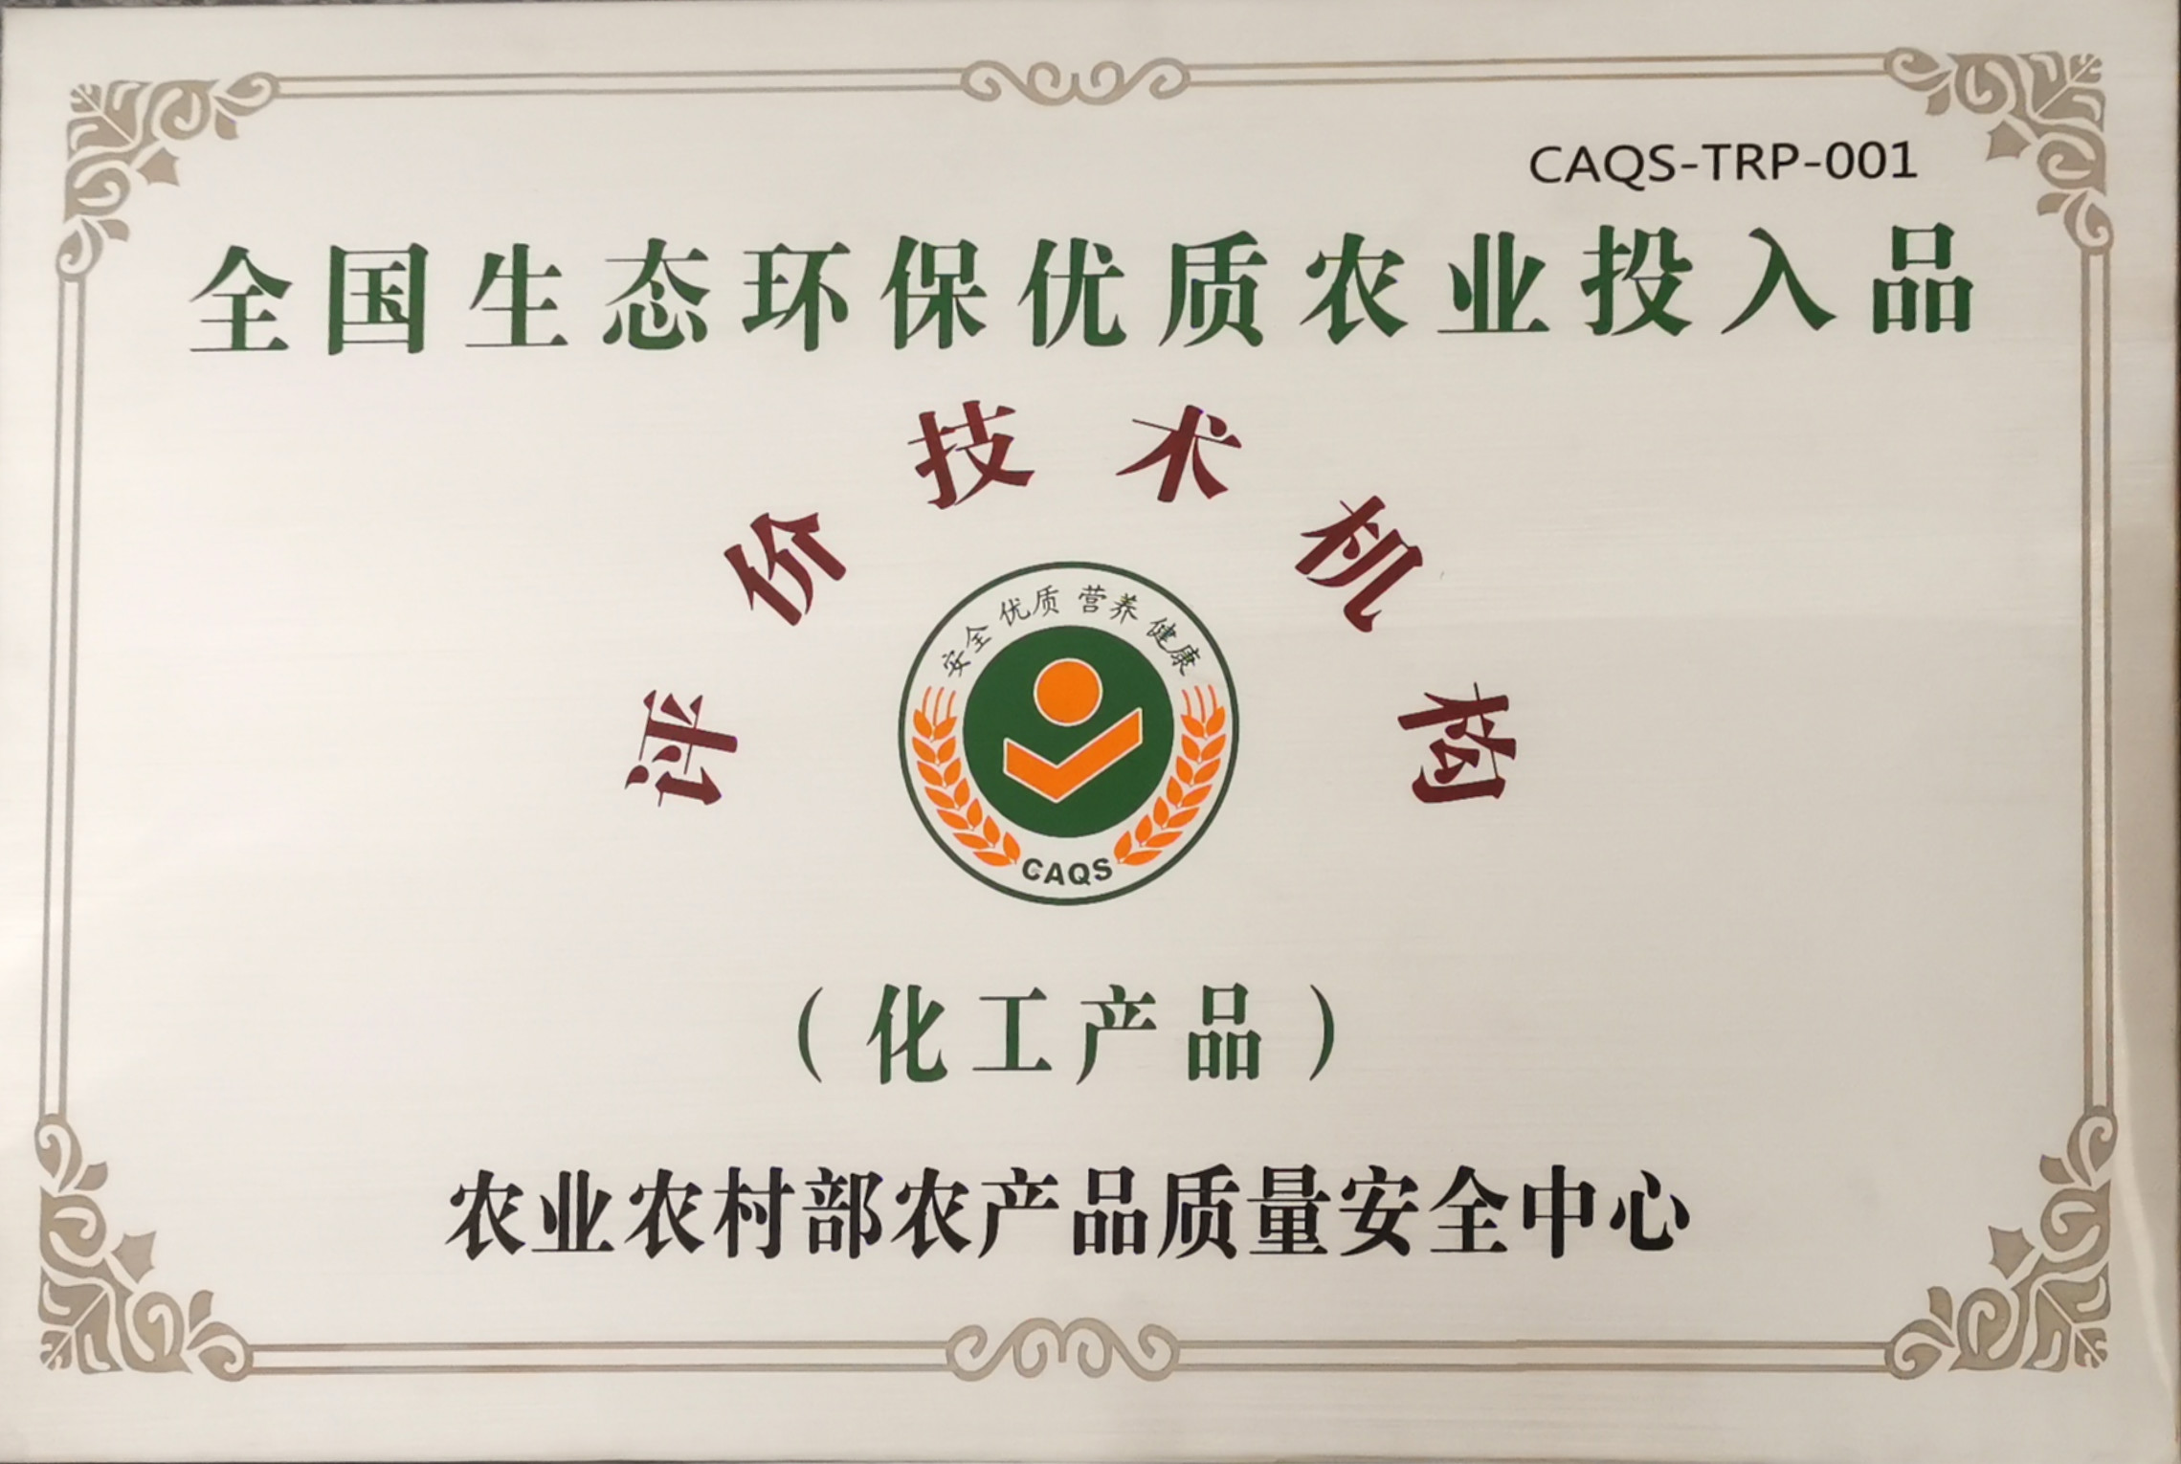
获批农业投入品评价中心
全国生态环保优质农业投入品（化工产品）评价技术中心
技术评价
技术培训
技术研发
技术咨询
技术服务
生产指导
全国统一编号：CAQS-TRP-001

Slide 8
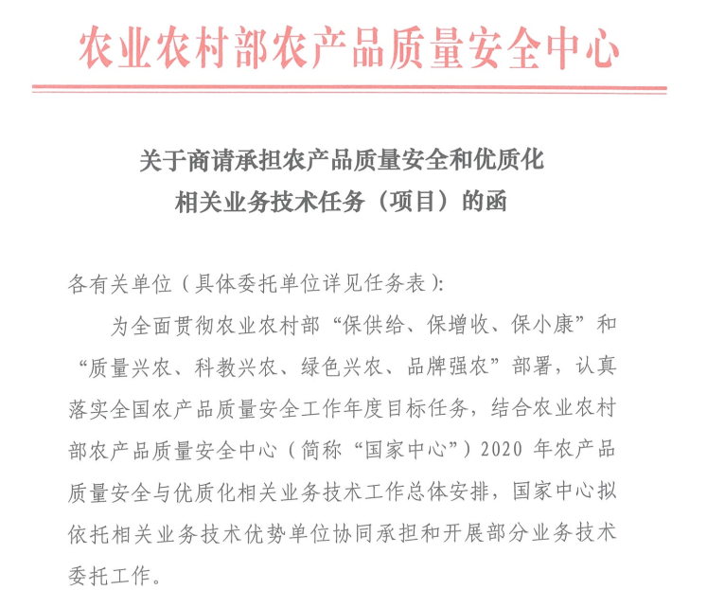
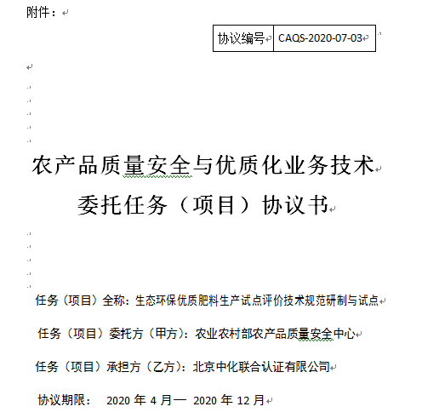
承担课题
课题项目：生态环保优质肥料生产试点评价技术规范研制与试点
形成《生态环保优质农业投入品（肥料）评价技术规范》
推荐生态环保优质农业投入品（肥料）试点生产企业及应用基地名单

Slide 9
目 录
1
生态环保优质投入品政策解读
评价方案介绍
2
3
肥料产品技术升级

Slide 10
01
生态环保优质投入品政策解读

Slide 11
政策背景
2019.1
农业农村部农产品质量安全中心关于做好2019年农产品质量安全有关工作的通知
启动绿色优质生态环保农业投入品评价和目录收集
组织开展绿色优质生态环保农业投入品新品种、新技术和农产品产地初加工和收贮运环节防腐保鲜添加剂评价研究，探索建立绿色优质生态环保农业投入品和防腐保鲜添加剂名录收集和发布制度
开展绿色优质生态环保农业投入品生产与使用试点
探索开展农业投入品减控减施农产品生产试点和质量标识管理，充分利用国家农产品质量安全公共信息平台和各种展览展示平台，加大绿色优质生态环保农业投入品宣传展示和产销对接。征集和推介绿色优质生态环保农业投入品和农业投入品减控减施技术

Slide 12
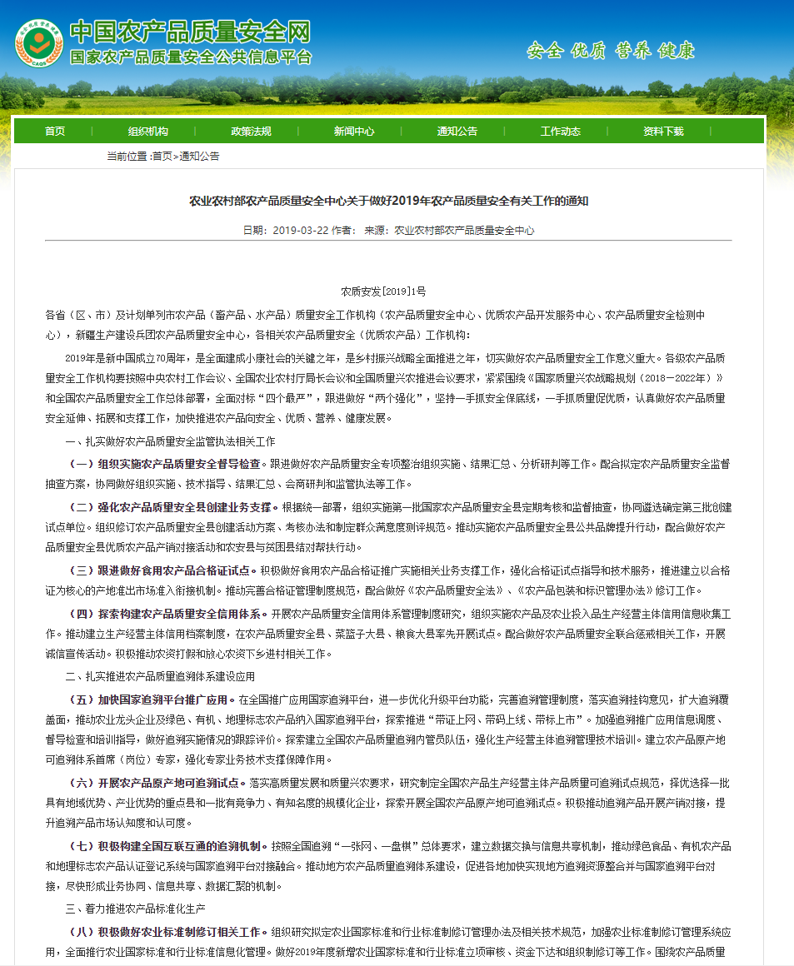
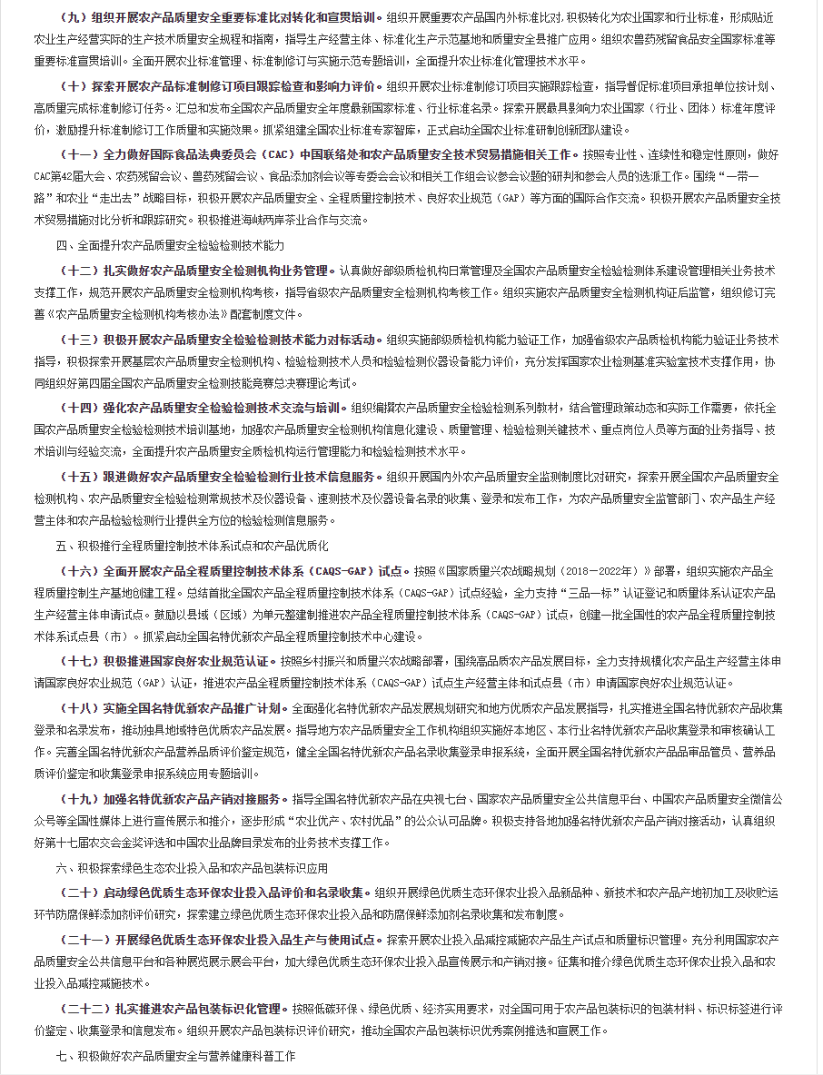
政策背景
2019.1

Slide 13
政策背景
2019.7
农业农村部农产品质量安全中心召开生态环保优质农业投入品评价技术研讨会
树立“生态环保优质”理念
构建一支生态环保优质农业投入品技术机构
加快研制一批生态环保优质农业投入品评价技术规范
建立一支专业化的评价技术团队
启动生态环保优质农业投入品收集登录和名录公布工作
探索开展生态环保优质农业投入品生产企业及农产品生产推广应用试点
推进生态环保优质农业投入品产销对接

Slide 14
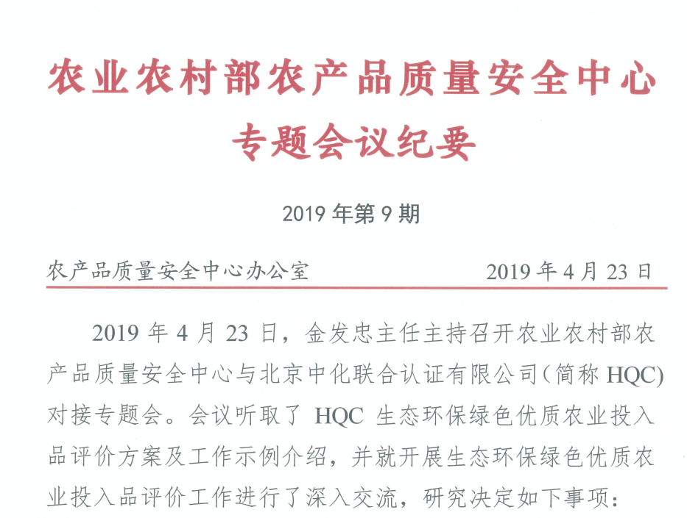
政策背景
2019.7

Slide 15
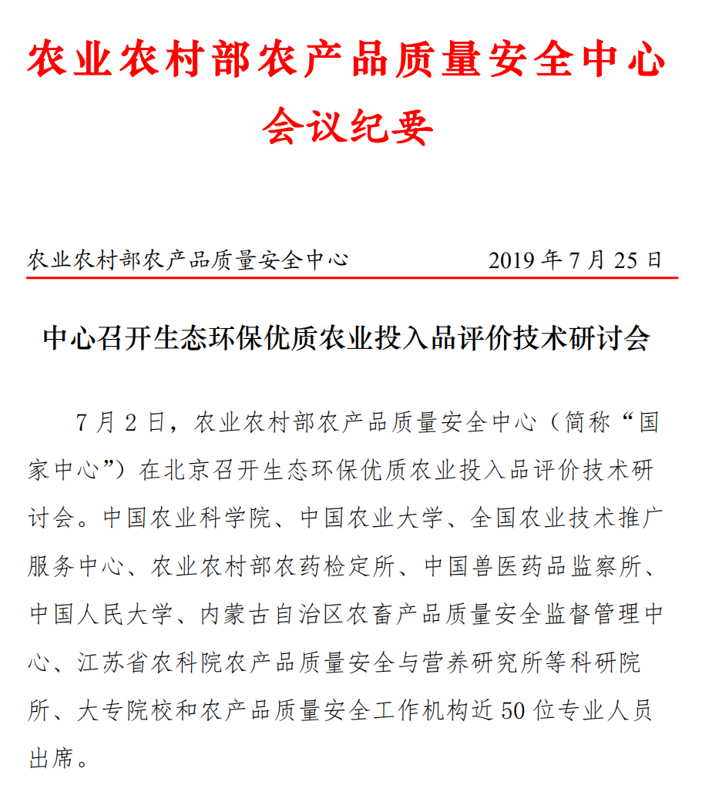
政策背景
2019.7

Slide 16
政策背景
2019.7

Slide 17
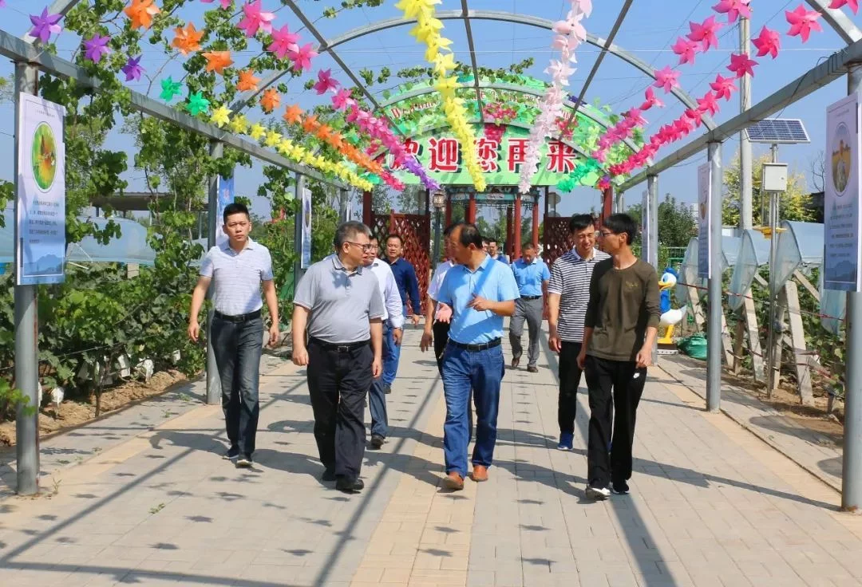
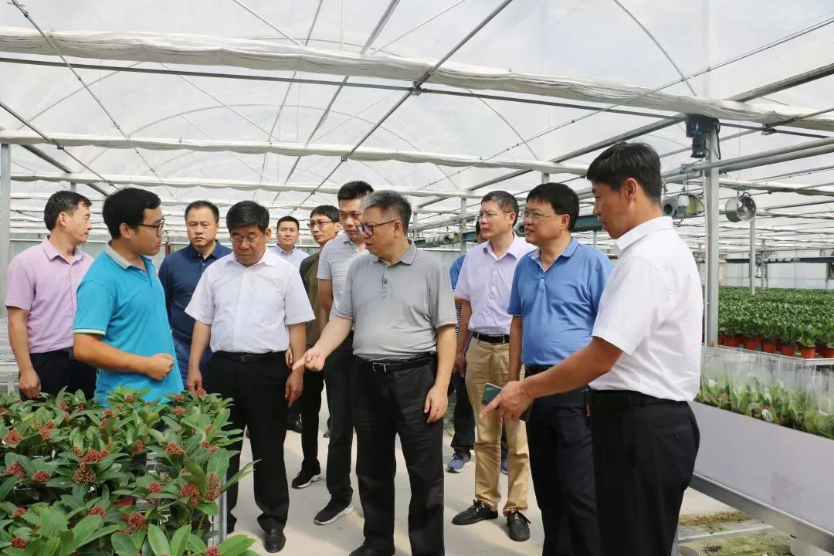
政策背景
2019.9
实地调研

Slide 18
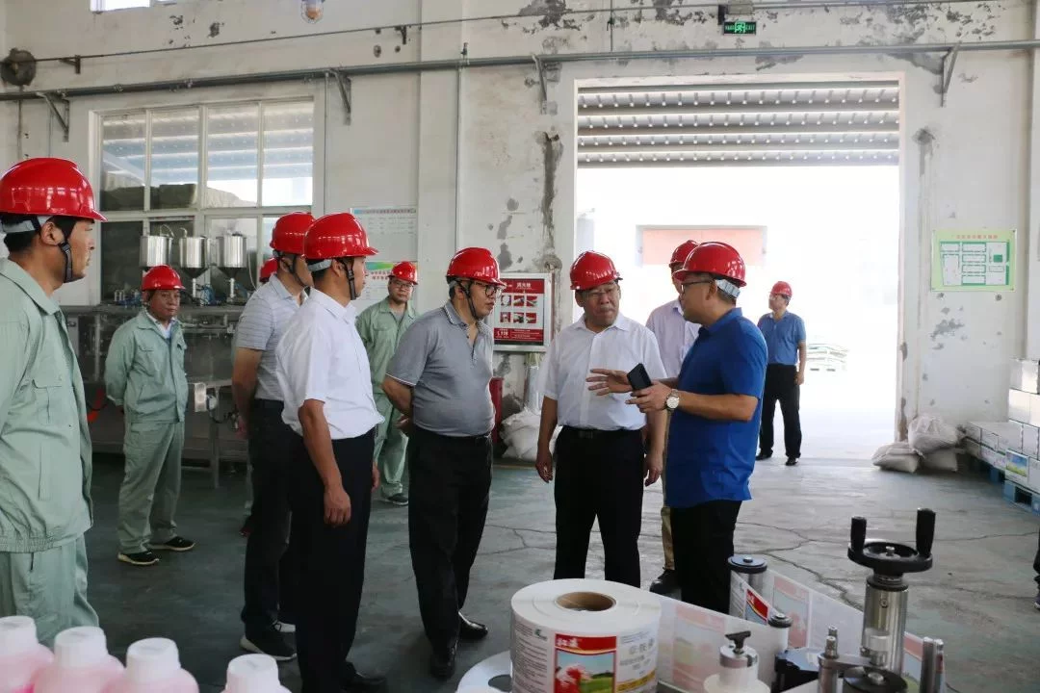
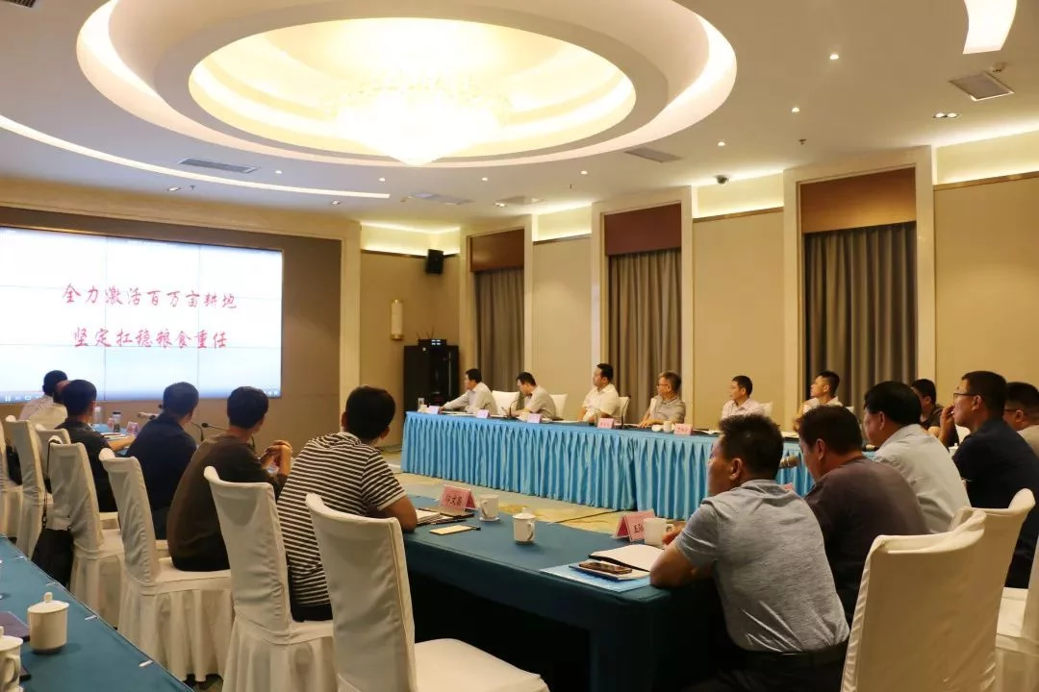
政策背景
2019.9
实地调研

Slide 19
政策背景
2020.7
关于提供全国生态环保优质农业投入品（肥料）试点材料的函
申请范围：肥料生产和应用领域
申请原则：自愿申请、自主实施、定期评价、持续提升
名单确定：首批肥料试点单位优先在全国生态环保优质农业投入品评价技术机构推荐的试点候选名单中择优选定
发布制度：国家中心根据工作需要，原则上每季度公布一次试点单位及对应试点产品

Slide 20
政策背景
2020.10
关于公布首批全国生态环保优质农业投入品（肥料）生产与应用试点名单的通知
95家
45家

Slide 21
02
生态环保优质投入品评价方案

Slide 22
推荐及发布流程
授牌
组织培训
机构筛选
推荐评价
农安
中心采信
企业提交
申报材料

Slide 23
企业提交材料
全国生态环保优质农业投入品（肥料）生产试点申请登录表（包含基地名称、地址、联系人、联系方式、年度采购肥料量、其中环保生态肥料占比等信息）
生态环保优质农业投入品（肥料）生产或应用的技术规范性文件
肥料生产单位自行委托全国生态环保优质农业投入品评价技术机构出具的评价技术报告，或法定认证机构证明产品具有生态、环保、优质性的认证证书复印确认件
其他能证明肥料生产具有生态、环保、优质化特性的材料

Slide 24
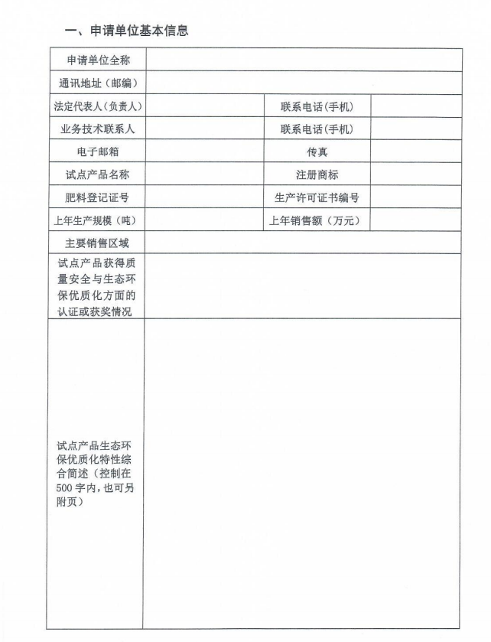
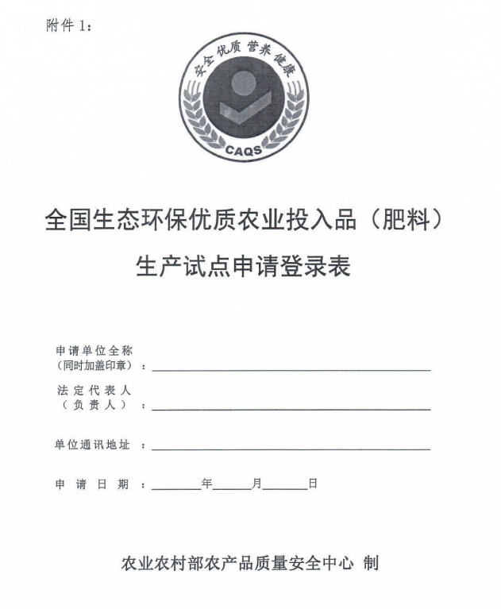
企业提交材料

Slide 25
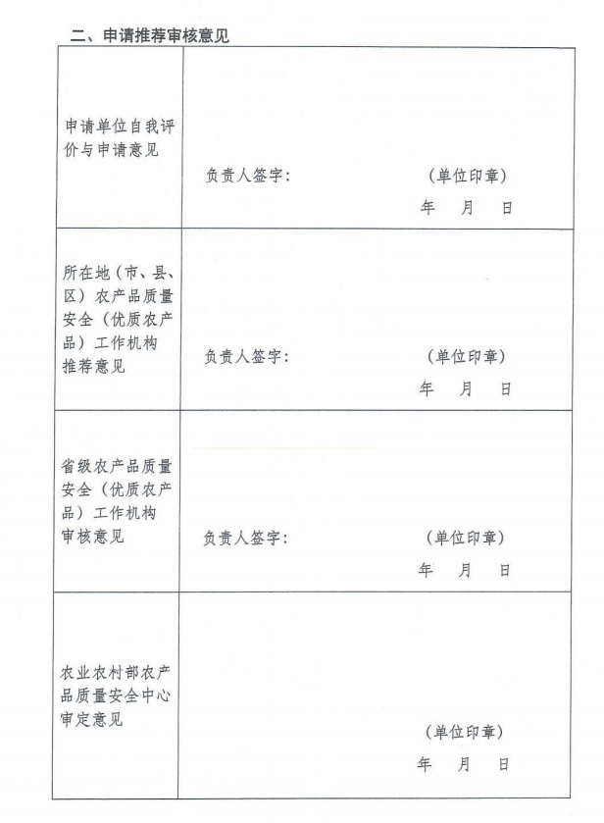
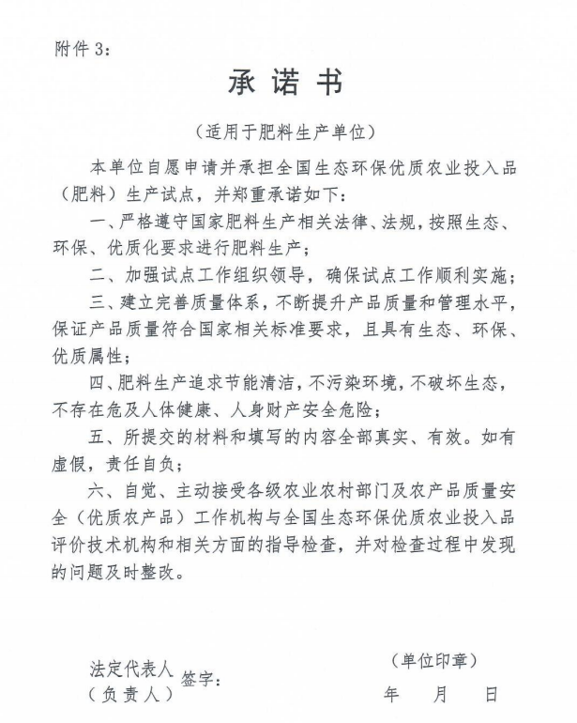
企业提交材料
由基层农业主管部门出具推荐意见并盖章
由升级农业主管部门或评价技术机构出具推荐意见并盖章

Slide 26
受理要求
已通过环保生态肥料认证或绿色认证的肥料生产企业
直接进行推荐
未通过环保生态肥料认证或绿色认证的肥料生产企业
按照《生态环保优质肥料生产试点评价技术规范》评价后择优进行推荐

Slide 27
第三方评价工作流程
准备阶段
签订协议
评价准备
实施阶段
文件评审
现场评价
报告编制
技术复核
报告交付
记录保存
报告阶段
后续监管
文件评审/现场评价

Slide 28
评价原则
评价范围应覆盖受评价方农业投入品全生命周期，以及农业投入品生产活动的全过程和所涉及的系统、部门、岗位
全面性
评价的指标体系、范围、程序和方法等应保持一致，以确保评价过程的客观性及评价结果的准确性
统一性
评价应由指定的技术评价机构独立进行，并对出具的评价结果负责
独立性
评价应以事实为基础，以法律法规、监管要求为准则，客观公正，实事求是
公正性

Slide 29
生态环保优质肥料产品评价内容
绩效
基本
要求
优质
生态
环保

Slide 30
生态环保优质肥料产品评价内容
生产经营活动应符合国家法律法规规定，必须具备产品登记证及生产经营许可证；
管理制度完善、管理体系健全、具有一定的规模，有措施保证生产具有生态性、环保性和优质性；
近三年无重大质量安全环保事故；
所生产的肥料产品近三年省部级以上质量抽检无不合格；
不得使用国家淘汰、限制使用的工艺、技术和装备；
危险化学品、废弃物的管理及处置应符合国家规定。
绩效
基本
要求

Slide 31
生态环保优质肥料产品评价内容
肥料产品中不得添加染色剂、着色剂等非法添加物；
肥料产品的重金属含量不得超过《肥料中砷、镉、铅、铬、汞生态指标》（GB/T 23349）中的限定要求；
在说明书等材料中规定正确施肥的专业指导意见，需要时，宜标明与有机类肥料（或无机类肥料）的合理掺混比例、有机质、腐殖酸等有效成分的含量等。
绩效
生态

Slide 32
生态环保优质肥料产品评价内容
绩效
建立环境控制管理体系，制定文件化控制程序，明确环境绩效的监测方式及频次，并有效运行；
废水、废气、废渣、噪声等监测频次及结果需符合国家及行业规定；
配备必要的环保装置，并确保运行正常。
环保

Slide 33
生态环保优质肥料产品评价内容
对肥料产品关键原材料及供应商进行控制，编制关键原材料供应商选择、评价和控制要求，并有效运行；
对生产过程中影响产品质量的关键工序进行识别，并监控，以确保产品一致性；
组织建立售后服务制度，并有效实施；
肥料产品主要质量至少一项指标优于国家标准或行业标准，或肥料产品主要成分的形态与组合、养分利用率及其协同效果显著优于同类肥料产品，或肥料产品施用后，具有提升终端农产品特定的使用需求品质（含风味特色、营养、口感等）和对土壤的改良修复的功能。
绩效
优质

Slide 34
搭建评价模型
一级指标
一票否决
权重系数1
权重系数2
权重系数3
基本要求
指标1
指标2
指标…
生态
指标1
指标2
指标…
环保
指标1
指标2
指标…
优质
指标1
指标2
指标…
二级指标
评价其符合性

Slide 35
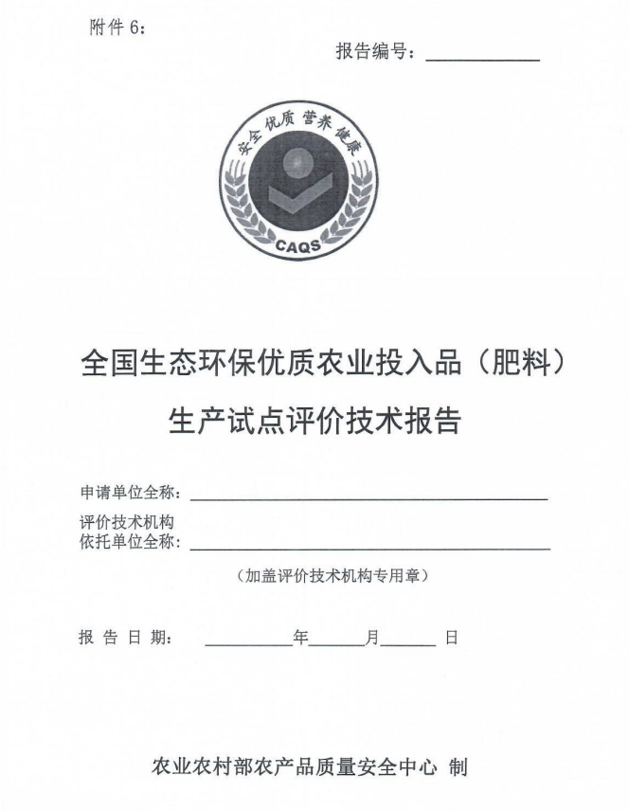
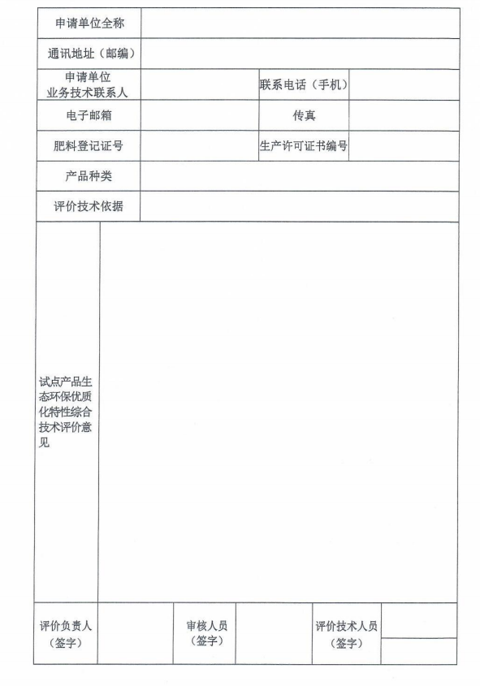
出具评价报告

Slide 36
应用基地评价
生产试点
使用一定比例的生态环保优质农业投入品
为生产试点打开市场销路，提升销售规模
农业投入品
应用基地

Slide 37
申报结果
农业农村部农产品质量安全中心
培训
授牌
编制宣传材料
助力试点单位产品宣传和品牌支持，共同推进生态环保优质肥料的生产与应用

Slide 38
03
肥料产品技术升级

Slide 39
生态环保优质农业投入品（肥料）评价工作将助推肥料产品的技术升级
1、能够解决肥料产品的现实问题
肥料产品
生产环节
使用环节
是否绿色
能源消耗
是否安全
重金属含量
减量化
肥效
环境友好
土壤功能改善
特定使用需求
农作物风味特色、营养、口感等
资源消耗
有毒有害物质含量
养分利用率
其他环境方面
生产过程环境友好
产品生产的一致性控制
主要成分形态组合
土壤微生物改善
生态环保优质农业投入品（肥料）评价

Slide 40
生态环保优质农业投入品（肥料）评价工作将助推肥料产品的技术升级
2、细化、完善评价内容，正确引导肥料产品的生产、使用
后续需细化内容
评价产品单元组的细化
评价维度内容的细化
申请材料的细化及肥料生产具有生态、环保、优质化特性的材料提交材料的细化要求
生产企业建立售后服务制度，并有效实施的细化要求
引导产品生产使用

Slide 41
谢谢，欢迎指正
北京中化联合认证有限公司

